Slide 1


Tout savoir sur le module
Gestion des Temps
Guide utilisateur
Dernière mise à jour
Juillet 2026

Slide 2
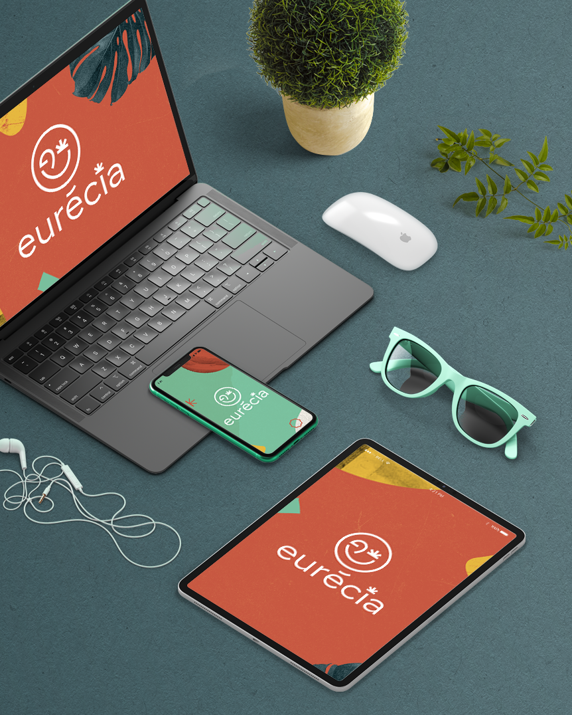
A l’issue de la formation, les managers et les collaborateurs seront capables de
Objectif de la formation
Gérer vos feuilles de temps
Consulter vos heures supplémentaires
Analyser les données des temps & activités

Slide 3

Usage collaborateur
Programme de la formation
Consulter les feuilles de temps
Editer les feuilles de temps
Editer vos feuilles d’activités
Consulter le traitement de vos heures supplémentaires
Usage manager
Validation des feuilles de temps
Consultation du traitement des heures supplémentaires
Analyse des temps et activités

Slide 4
Usage collaborateur
01

Slide 5
Consulter les feuilles de temps

Slide 6
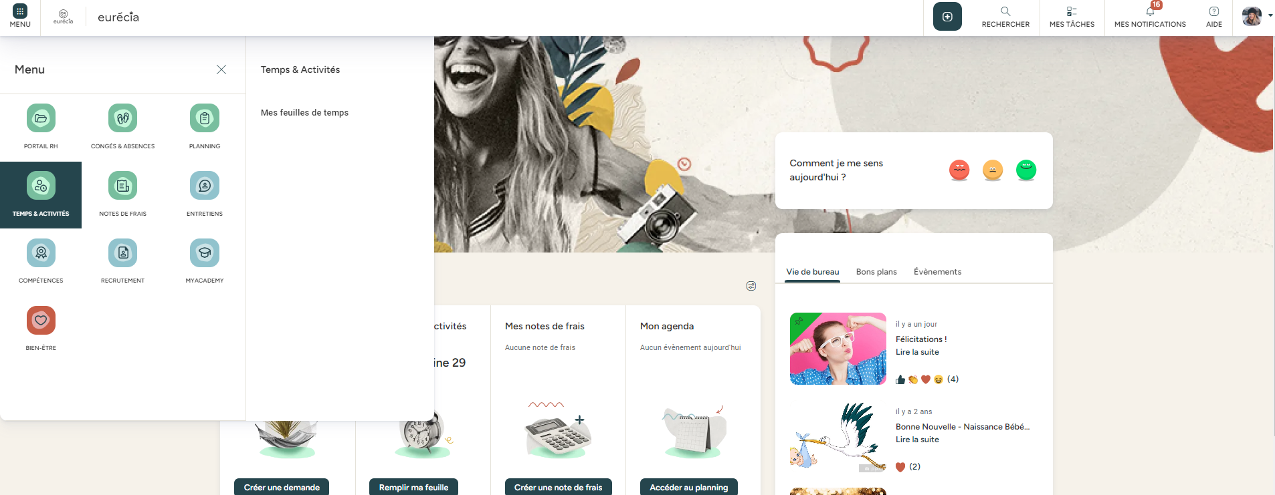
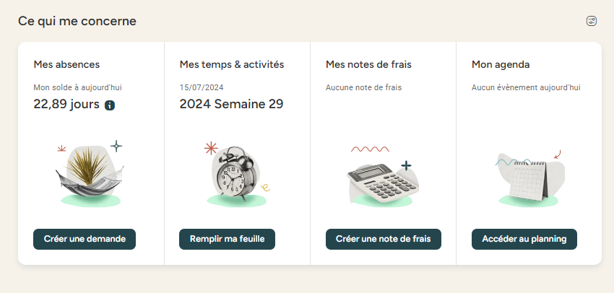
Usage collaborateur
Consultation de vos feuilles de temps
Depuis la page d’accueil d’Eurécia, cliquez:
• sur le module « Temps et activités » puis « Mes feuilles de temps »
•Ou ‘Ce qui me concerne > Remplir ma feuille de temps’

Slide 7
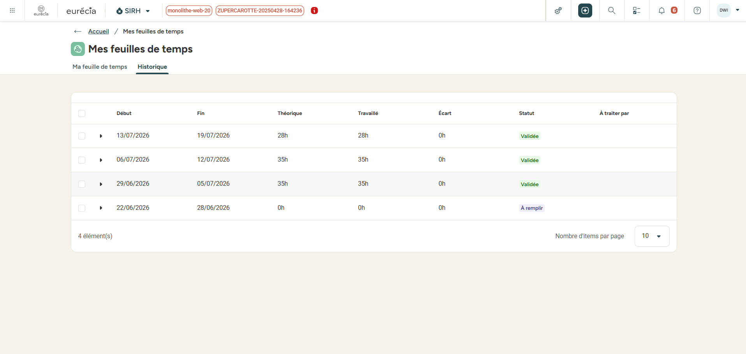
Usage collaborateur
Consultation de vos feuilles de temps
Vous accédez via l’onglet historique à l’ensemble de vos feuilles de temps générées automatiquement.
Pour ouvrir une feuille de temps, cliquez sur celle souhaitée dans la liste.

Slide 8
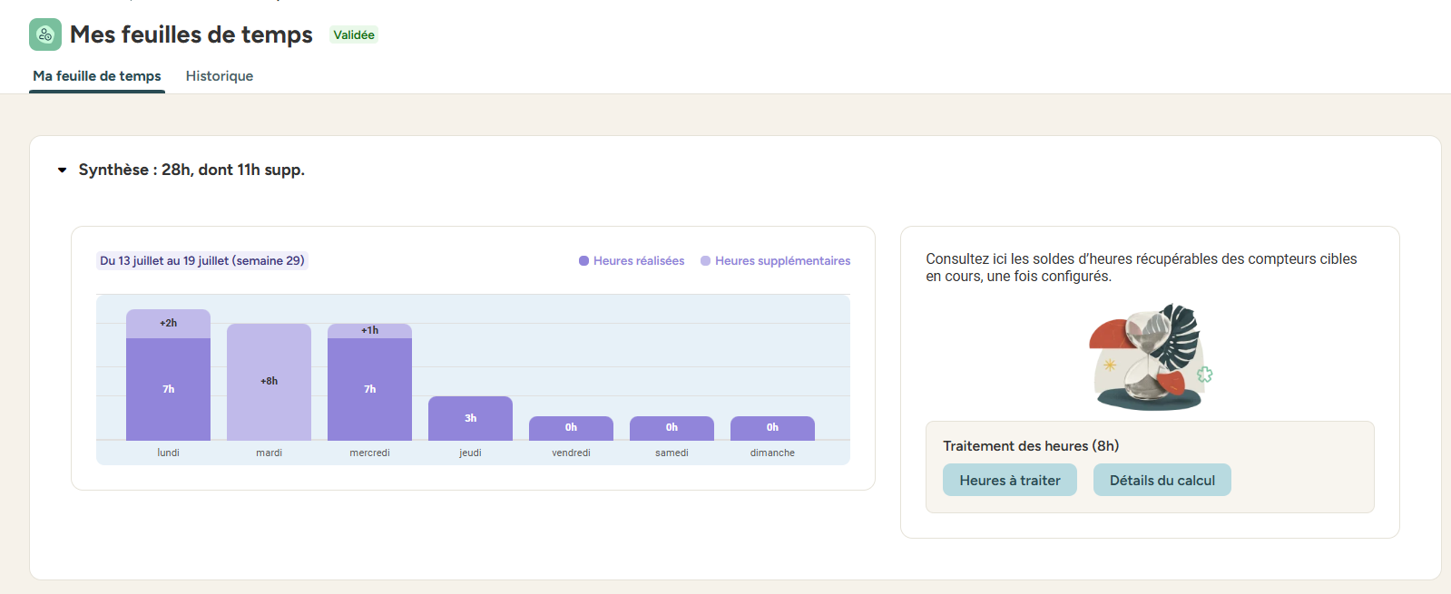
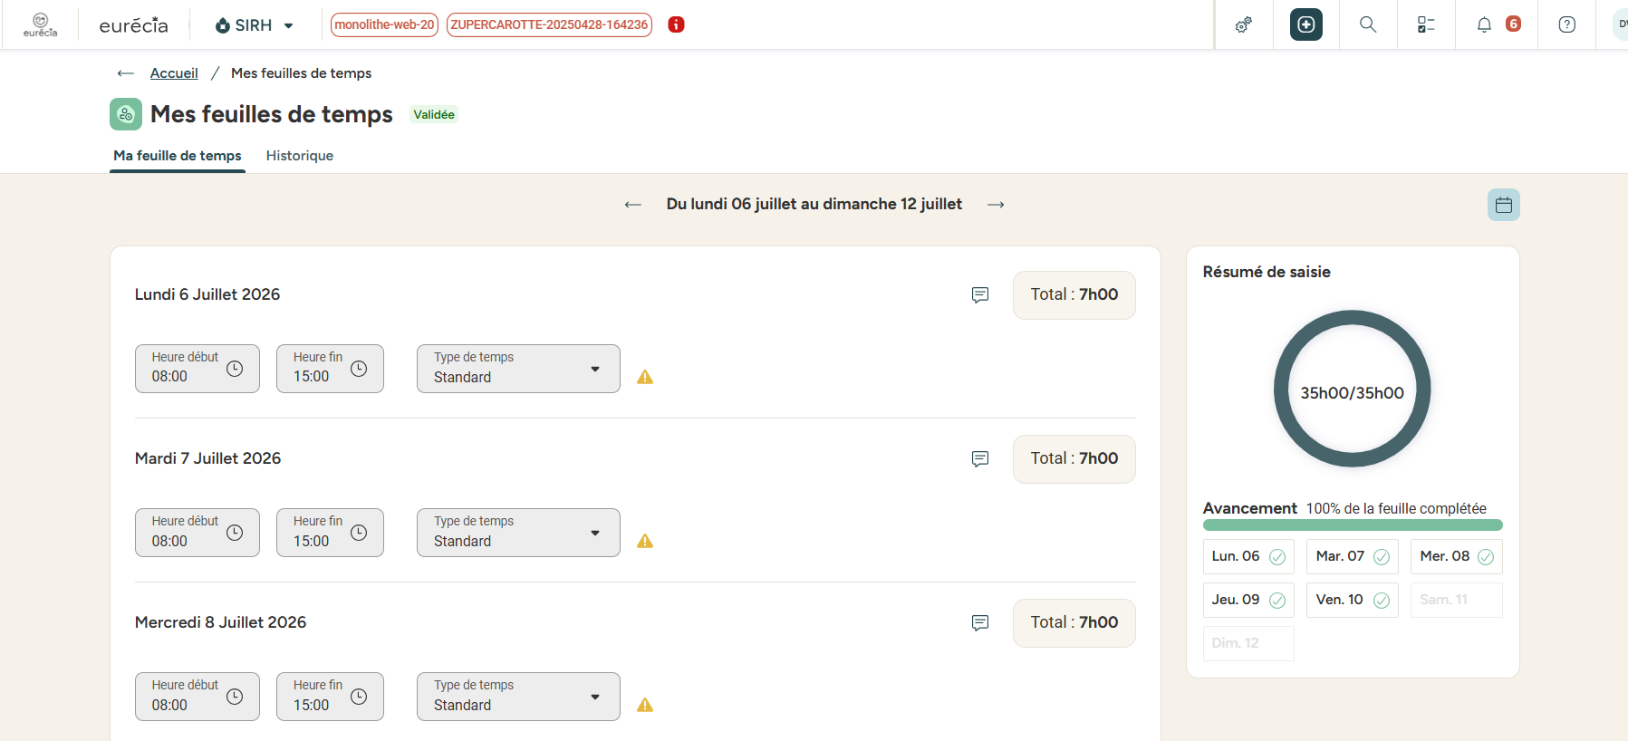
Usage collaborateur
Consultation de vos feuilles de temps
La feuille de temps contient le détail par jour de la semaine concernée.
Le suivi peut se faire en temps ou par activités.
La feuille de temps peut également être synchronisée avec les congés et le planning horaire depuis le bandeau supérieur de la feuille de temps.

Slide 9
Editer les temps

Slide 10
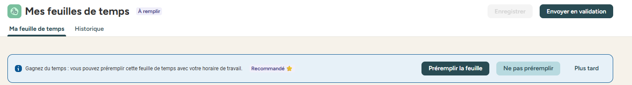
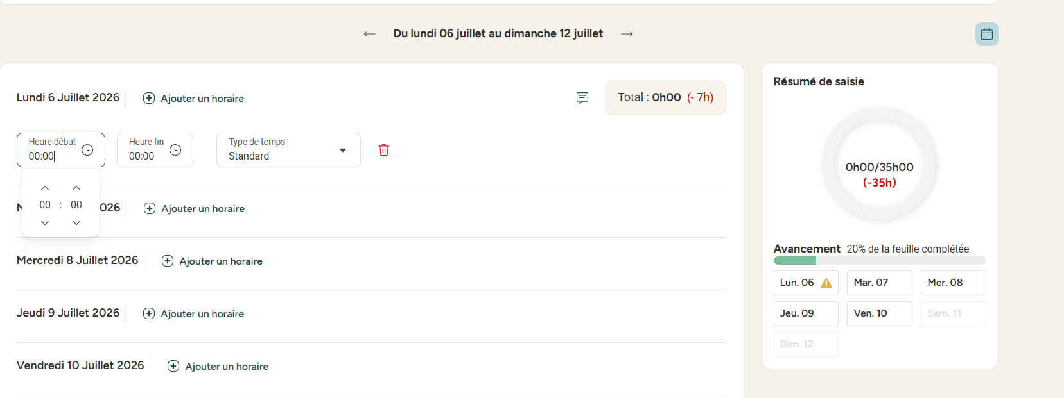
Usage collaborateur
editer vos feuilles de temps
Suivi par temps
Si vous le souhaitez vous pouvez préremplir votre fiche selon votre horaire :
Sinon vous pouvez renseigner manuellement votre temps

Slide 11
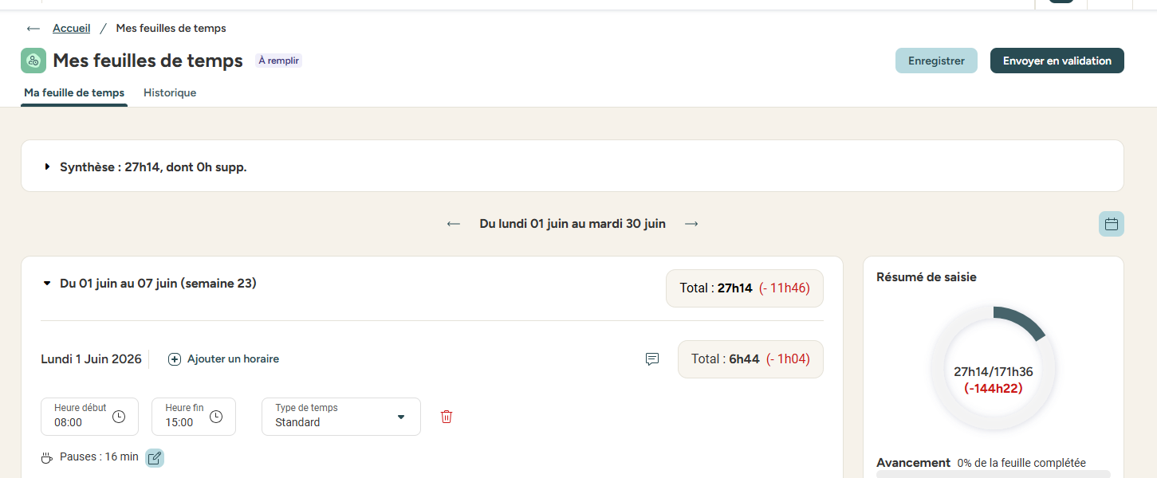

Usage collaborateur
editer vos feuilles de temps
Une fois l’ensemble de vos heures supplémentaires renseignées, vous pouvez soumettre votre feuille de temps à validation par votre manager.
Le bouton « Envoyer en validation » se situe dans sur le bandeau supérieur de la feuille de temps

Slide 12
Usage manager
02

Slide 13
Validation des feuilles de temps

Slide 14
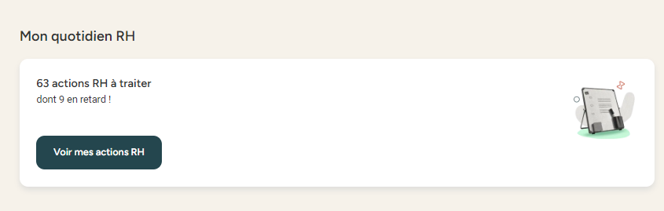
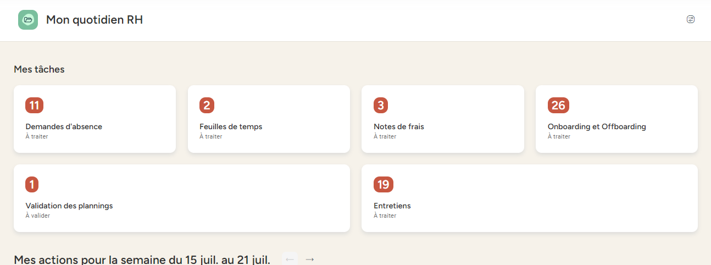
Usage manager
Validation des feuilles de temps
Depuis le module «Temps et activités », sélectionnez « Vue manager » pour accéder à l’ensemble des feuilles de temps de vos collaborateurs.
Vous pouvez également y accéder via le raccourci présent sur votre page d’accueil.

Slide 15
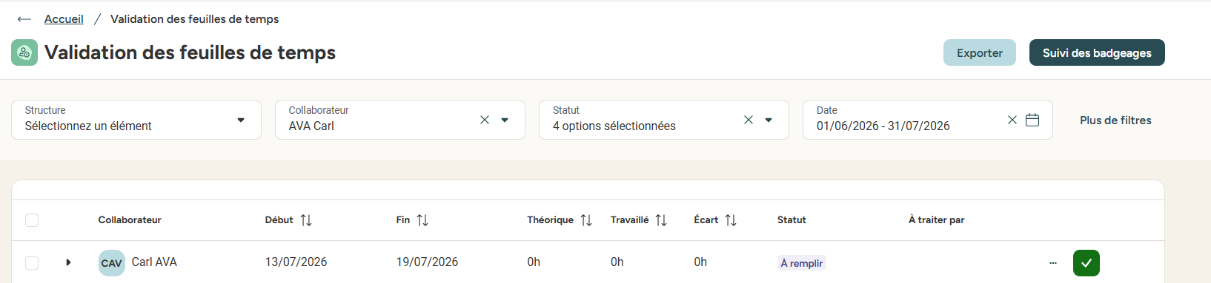

Usage manager
Validation des feuilles de temps
Vous pouvez valider les feuilles de temps de vos collaborateurs en un seul clic via le bouton de validation.
Vous pouvez également accéder au détail de la feuille de temps éditée par votre collaborateur en cliquant dessus.

Slide 16
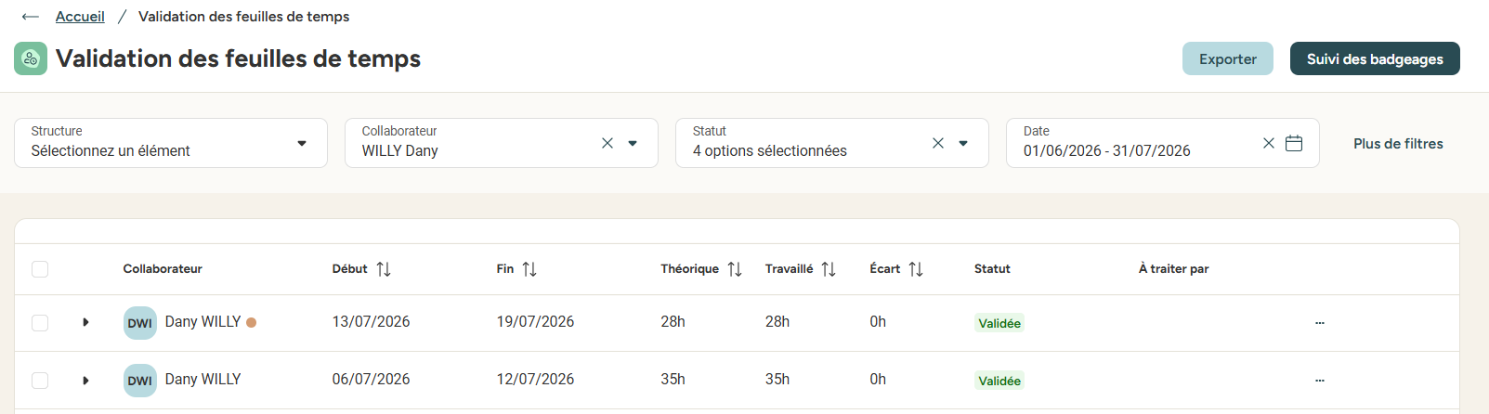
Usage manager
Validation des feuilles de temps
Dans le détail de la feuille de temps, vous pouvez retrouver les heures renseignées par votre collaborateur, ses commentaires et le compteur de ses heures travaillées (en fin de page).

Slide 17
Consultation du traitement des heures supplémentaires

Slide 18
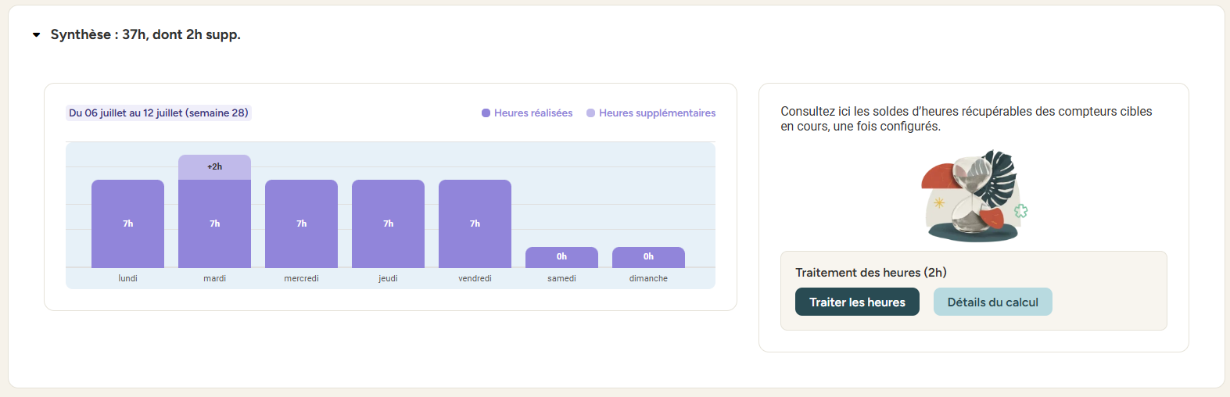
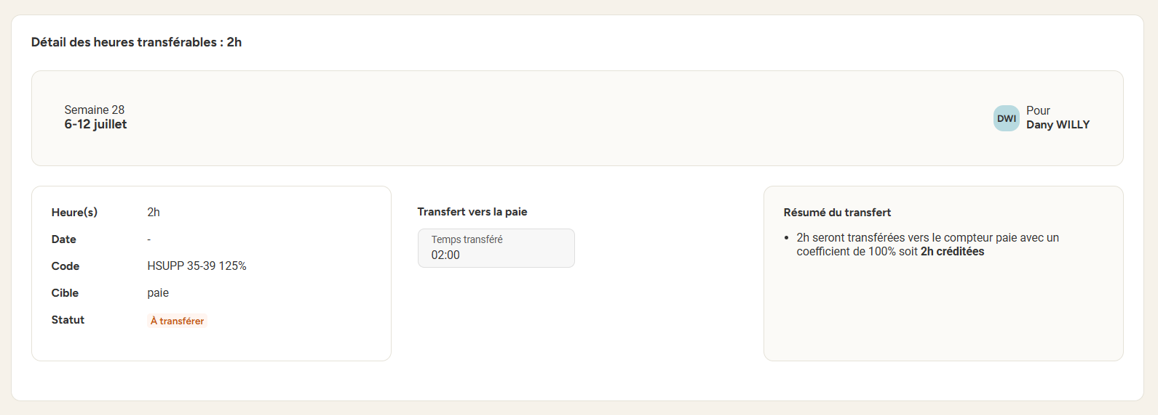
Usage manager
Consultation du traitement des heures supplémentaires
Accédez au traitement des « Heures supp. » depuis la feuille de temps du collaborateur.

Slide 19
Une question sur notre solution ?
Toutes vos réponses à portée de main.
Centre d'aide
Adresse mail administrateur

